Slide 1

Angular JS
NGULARJS
by Google
Введение в Angular JS

Slide 2

AngularJS
AngularJS - JavaScript-фреймворк с открытым исходным кодом. Предназначен для разработки одностраничных приложений (Single Page Application).
В AngularJS приложения строятся на основе шаблона Model-View-Controller (MVC).
Приложения написанные с использованием AngularJS:
• Легко расширяемые
• Легко сопровождаемые
• Поддаются тестированию
• Поддерживает стандарты

Slide 3
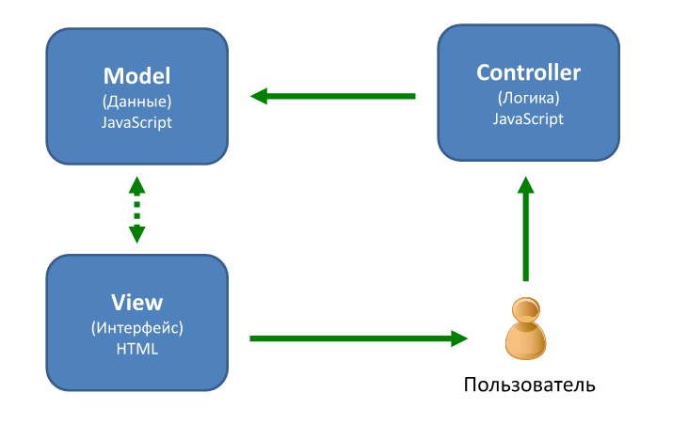
MVC (Model View Controller)

Slide 4
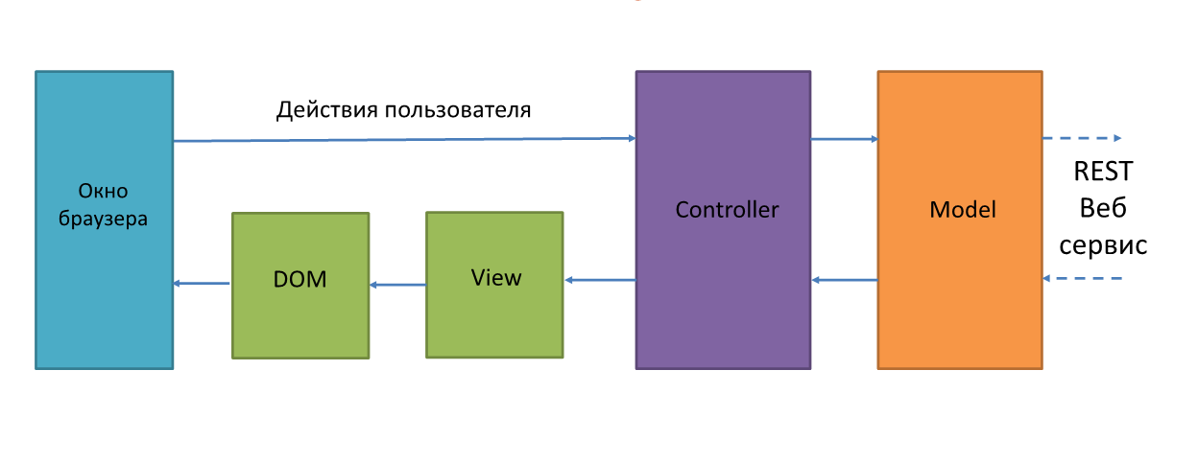
MVC в Angular JS

Slide 5
Model View Controller
Модель (MVC)–содержит данные с которыми работает пользователь.
Контроллер (MVC)–логика приложения, соединяет представление и модель. Содержит поведение (behaviors).
Представление (MVC) –это HTML страница с элементами, которые привязаны к данным, а также сгенерированные HTML элементы отображающие пользователю информацию.

Slide 6
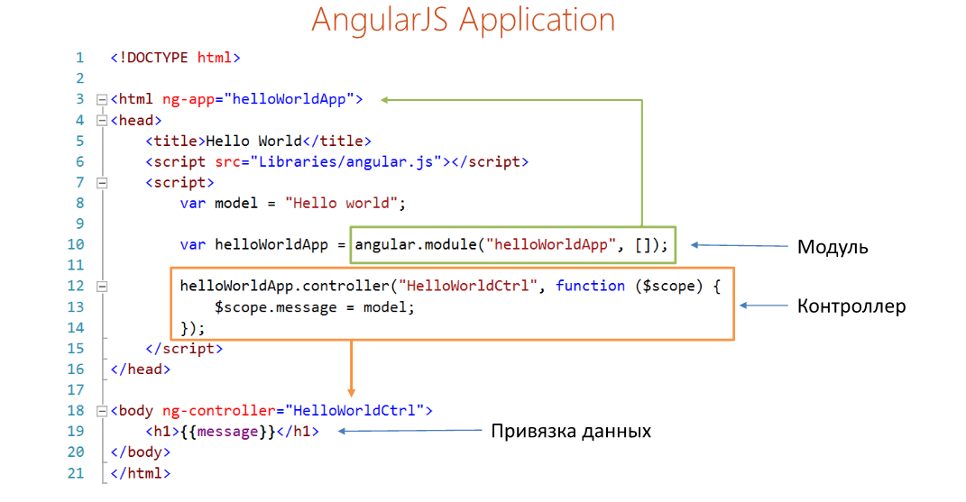
AngularJS Application

